Slide 1

великобританія
У його склад входять чотири країни: Англія, Шотландія й Уельс, розташовані на острові Британія, і Північна Ірландія. Остання розташована на одному острові з Незалежною Республікою Ірландія. Таким чином, загальну сухопутну границю Великобританія має тільки з Ірландією.
Британські острови лежать у північно-західного узбережжя Європи. Британські острови оточені безліччю дрібних островів. На південно-заході від острова Британія розташовані острови Силли, а до Півночі від Уельсу острів Англси. На західному і північному узбережжях Шотландії розташовані численні дрібні острови, що входять до складу Великобританії. Найбільш важливими з них є Оркнейські Шетландскі острова.

Slide 2
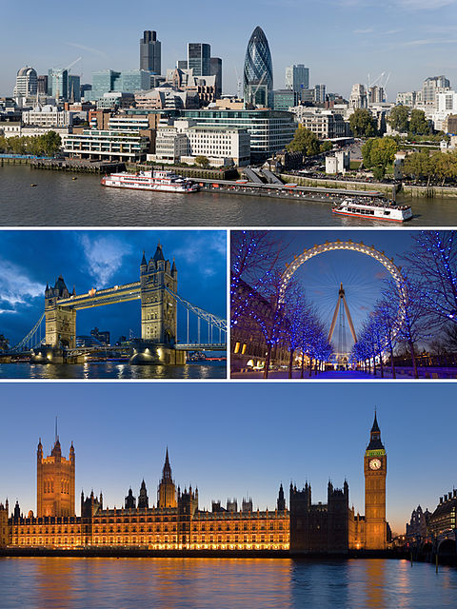
населеня
Ло́ндон (англ. London, МФА /ˈlʌndən/ ) — столиця Англії і Великобританії, розташована на річці Темза; площа 1580 кв. км; населення 7,556,900 (2007), з передмістями понад 9 млн.
Середмістя Лондона є фінансовим і комерційним центром Сполученого Королівства Великої Британії та Північної Ірландії. Великий Лондон з 1965 складається з 32 округів. Важливе джерело доходу — туризм. Найбільш відвідуваними місцями є: Лондонський Тауер, Собор Святого Павла, Букінгемський палац, Вестмінстерське абатство. Лондонський університет є найбільшим в країні. Фахові корпорації юристів Судові Інни існують з XIII століття. Лондон - центр англійської театральної діяльності з моменту будівництва першого театру Джеймсом Бербіджем в 1576.

Slide 3
промисловість
Промисловість Великої Британії характеризується зростанням високотехнологічних галузей промисловості, а саме: електротехніки і телекомунікацій, авіа- і аерокосмічної промисловості, деяких галузей хімічної промисловості (нові матеріали, біотехнології, фармацевтики).
Нафтопереробна промисловість Великої Британії в основному створена після війни. Потужні заводи розташовані в гирлі Темзи, поблизу Саутгемтона, біля берегів Уельсу, вздовж Манчестерського каналу, в Шотландії.
Використання нафти у паливно-енергетичному балансі Великої Британії призвело до зменшення видобутку вугілля. Найбільші запаси енергетичного вугілля зосереджені в Йоркширському кам'яновугільному басейні, де видобувається 60% усього вугілля країни, причому його видобуток утричі дешевший, ніж в інших басейнах країни. Нортумберленд-Даремський басейн, що забезпечує трохи більше 10% видобутку, виділяється якіснішим коксівним вугіллям. Однак умови роботи тут складні через малу потужність вугільних пластів. Ще один кам'яновугільний басейн - Південно-Уельський - відомий своїми антрацитами.
Хімічна промисловість орієнтується на власну і привізну сировину (вуглехімія, нафтохімія, основна хімія), зростає значення пластмас, синтетичних смол і волокон.
Хімічна промисловість найбільшого розвитку досягнула у повоєнні роки, коли вона базувалася на місцевих коксохімічних продуктах, кам'яній солі і частково - на імпортній мінеральній сировині. Розвиток нафтопереробної промисловості сприяв швидкому становленню синтетичної хімії. Завдяки цьому галузь займає провідні позиції у світі. Так, за виробництвом синтетичного каучуку Велика Британія займає сьоме місце у світі, за виробництвом автопокришок - десяте.
Головним районом розміщення хімічної промисловості є Південний Схід та Ланкашир. Нафтохімія наближена до портових міст, куди надходить як вітчизняна, так і імпортна нафта. Виробництво мінеральних добрив розраховане на потреби споживача (Південний Схід, Йоркшир).

Slide 4


Сільське господарство
Ця галузь господарства Великобританії традиційно відзначається малою кількістю працюючих і дуже високою інтенсивністю. У ньому разом з лісовим господарством і рибальством працює лише 290 тис. чол. Середні врожаї пшениці перевищують 70 ц/га, картоплі — 360 ц/га, цукрових буряків — 420 ц/га. У Великобританії виведено багато високопродуктивних тварин, і зараз країна є провідним експортером племінної худоби. Чимало всесвітньо відомих порід великої рогатої худоби, овець, свиней і коней мають назву англійських графств. Зумовили таке явище обмеженість земельних ресурсів, ранній розвиток товарних відносин, можливості вдосконалення виробництва в багатій країні (вже в першій половині XIX ст. на англійських полях використовували чилійську селітру і перуанське гуано), традиційна увага, в тому числі й держави, до селекційної справи.

Slide 5

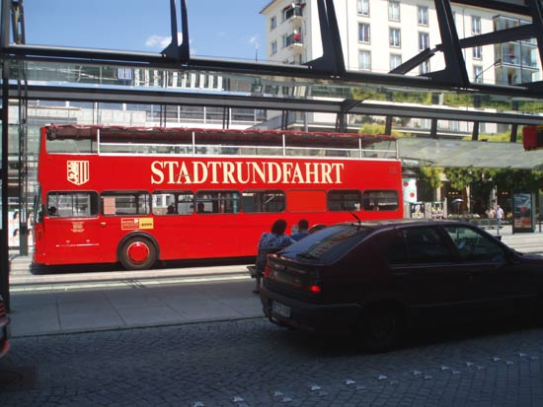
транспорт
У Великобританії лівосторонній рух. Вузькими вулицями лондонського Ситі курсують двоповерхові омнібуси (автобуси). Пасажир, заходячи до автобуса, розплачуються з водієм. Розмір оплати залежить від відстані. Лондонські таксі чорного кольору, старомодні і високі. На початку століття джентльмени могли їхати в них, не знімаючи циліндра. Збереження цієї моделі до теперішнього часу – данина традиції. Водій відгороджений від пасажирів. При посадці і висадці клієнтів він сам відкриває задні дверці, протягуючи руку з вікна. Пасажири розплачуються, вийшовши на тротуар.
Залізничний транспорт. Лондонське метро одне із старих в світі. Засновано в 1863 р. На перших лініях підземки курсували паровози. Тут ще можна зустріти старовинні залізні сходинки. На деяких станціях немає ескалаторів, і пасажири користуються ліфтами. Стіни платформ заклеєні рекламами.
Водний транспорт. Головні порти: Лондон, Ліверпуль, манчестер, Мілфорд-Хейвен, Халл, Саутхемптон.

Slide 6
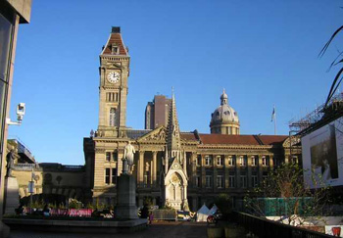
культура
Культура жителів Великобританії в основному визначається культурою Англії, з додаванням місцевих культурних традицій Шотландії, Уельсу і Північної Ірландії, а також, хоч і у меншій мірі, культурами десятків країн, що одного разу були колоніями Британської Імперії.
Широкомасштабні зміни в культурі Великобританії відбулися після 1945 року. Найбільш примітними зразками цих змін може послужити перетворення Ліверпуля, а потім і Лондона, в центри світової поп-культури в 1960-х роках. "Бітлз" були лише найпершими і найбільш відомими з британських рок-груп, які підкорили мир. Британські модельєри одягу прославилися своїм авангардним стилем, і яскравий одяг з магазинів на Карнабі Стріт і Кингз Роад став відомий далеко за межами Лондона.
Окрім цих змін, а також менш значного пожвавлення в інших областях культури після закінчення Другої Світової Війни, значні зміни відбулися в самому суспільстві. Найбільш помітною зміною стало підвищення рівня освіти. Кількість учнів, що продовжують навчання після закінчення школи, значно збільшилася в другій половині 40- років 20-го століття. В той же час значний збільшилася кількість університетів, коледжів і інших повчальних організацій.

